Slide 1


SERVICE DES ÉTUDES DOCTORALES
L’Université de Lyon vous accompagne tout au long de votre doctorat et facilite votre évolution professionnelle
2023
Source : Unsplash

Slide 2

L’UNIVERSITÉ DE LYON
1
Source : Unsplash

Slide 3


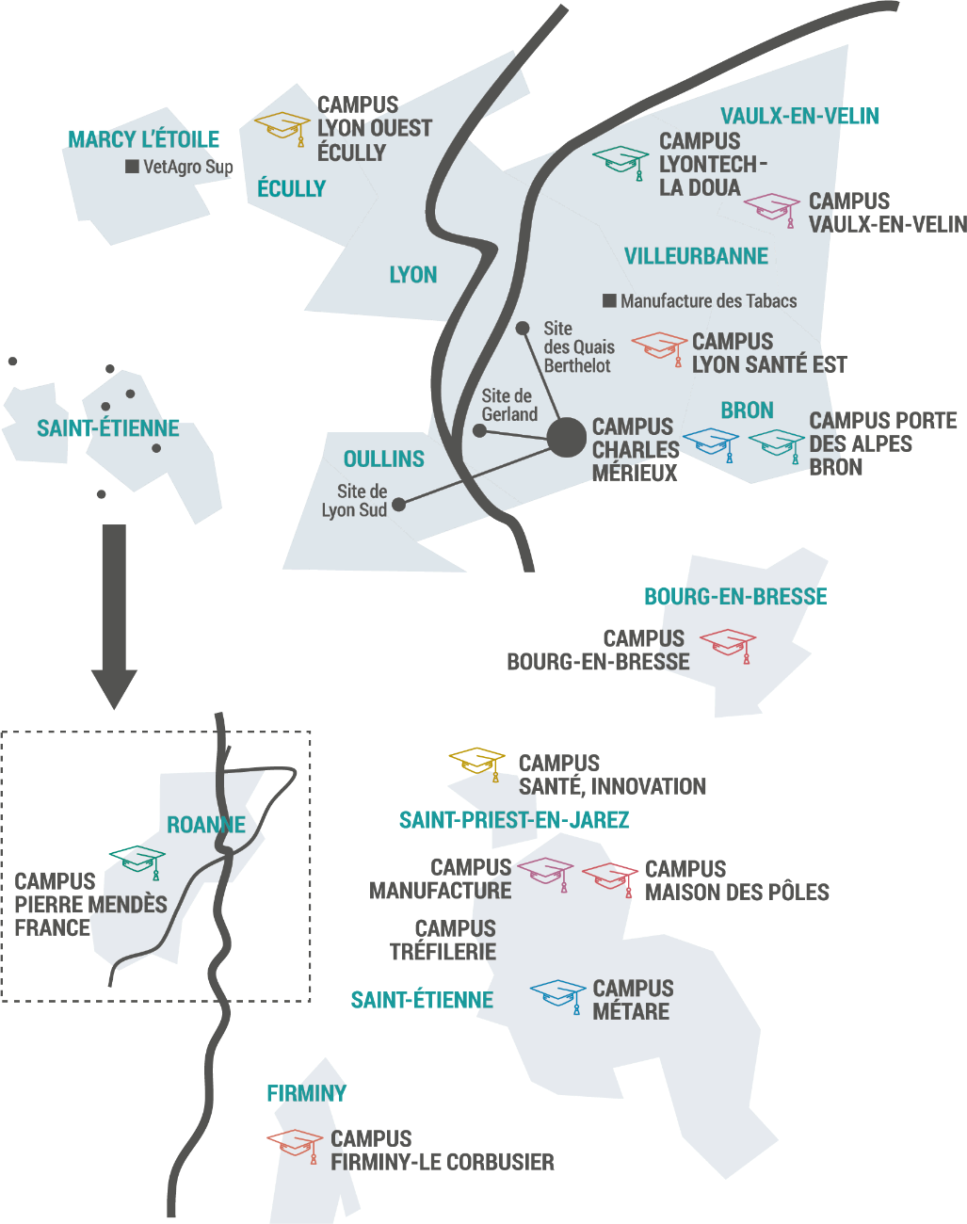
Université de Lyon
L’Université de Lyon (UdL) est une Communauté d’Universités et d’Etablissements (COMUE) structurée autour de 12 établissements membres et d'associés implantés à Lyon et à Saint-Étienne.

Slide 4
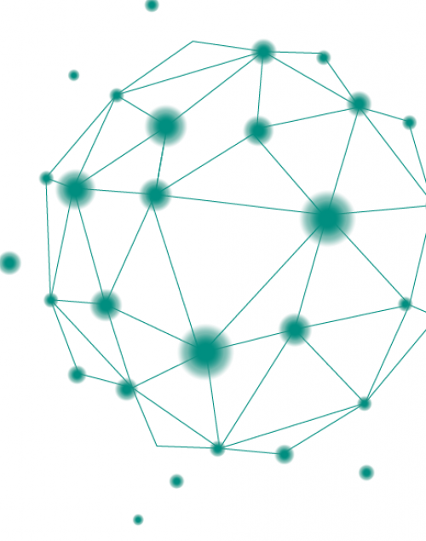

VOTRE Écosystème
Ecole doctorale
établissement
Laboratoires / Instituts
Votre formation
Votre recherche
L’UdL en quelques chiffres :
18 Ecoles Doctorales
12 Etablissements qui délivrent le diplôme de Doctorat
Environ 5000 doctorants inscrits par an
Et environ 900 nouveaux docteurs par an
Service des études doctorales (SED)
Notes:
ED VALIDE l’inscription
Labo ACCEUILLE le doctorant
Etablissement FORMALISE CONTRACTUALISE
UdL ACCOMPAGNE et DELIVRE le doctorat

Slide 5
6 personnes au service de votre montée en compétences pour faire de votre doctorat un tremplin vers un poste en adéquation avec vos aspirations!
2
Le Service des études doctorales

Slide 6
Christelle GOUTEAUDIER
Responsable du SED
Raluca BOUILLAUD
Chargée de gestion administrative et financière
Chiara PELLEGRINO
Cheffe de projet ADUM
Christèle IZOARD-MARTIN
Chargée de mission Défis Entreprise
Corinne Sainte Colombe
Responsable catalogue formations transversales
Charlotte BEAUDOIN
Chargé d’études statistiques
ADMINISTRATIF
ADUM
FORMATION
STATISTIQUES

Slide 7

Provoquer les rencontres
Découvrir des profils inspirants
Enrichir le portefeuille de compétence
Conseiller
Former
Acquérir les outils et les méthodologies pour la thèse
Développer son réseau
Aider à bien vivre ma thèse
Faire découvrir des opportunités, élargie des horizons
Booster sa capacité à travailler en équipe et en mode projet
Accompagner
Augmenter sa visibilité
Vivre une expérience professionnelle en condition réelle
Accompagner la réflexion à l’après-thèse

Slide 8

Enquête insertion pro
1 -Formation transversale
2 - Défis entreprise
3 - Accompagnement à entreprendre
4- Temps forts
Relations entreprises
OFFRE 360°
Informer
Former
Tester
développer
Pôle Carrières des Docteurs (PCD)

Slide 9

pour…
Prendre de la hauteur par rapport à mon travail de recherche et élargir mes horizons
Acquérir de la méthodologie et des outils pour mon évolution professionnelle
1. UN CATALOGUE DE FORMATION TRANSVERSALE
Source : Unsplash

Slide 10
Formation doctorale transversale
Un programme de près de 100 modules différents soit 2 250 heures
Ouvert à toutes les disciplines scientifiques
Catalogue en ligne sur ADUM et sur www.universite-lyon.fr
Une FAQ est mise à jour régulièrement
7 domaines de formation :
Accompagnement à la thèse
Aide à l’évolution professionnelle
Communication et médiation scientifique
Enseignement supérieur, recherche
Ethique et intégrité scientifique
Innovation, entreprise et entrepreneuriat
Soft-skills et compétences transverses

Slide 11
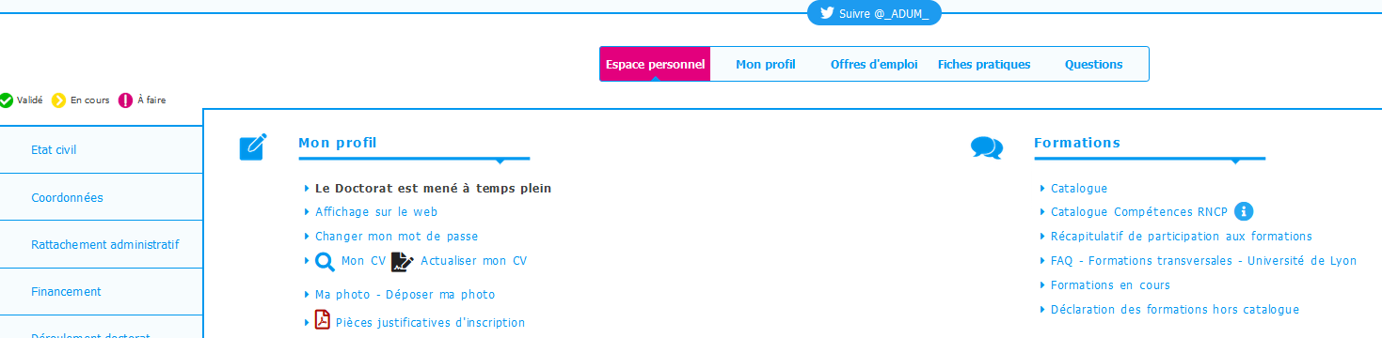
Formation doctorale transversale s’inscrire
Si votre inscription est entièrement validée sur ADUM, depuis votre espace personnel, vous cliquez sur « catalogue » et vous cherchez la formation qui vous intéresse. Vous cliquez ensuite sur « inscription au cours ».
(jusqu’en janvier 2024) Si votre inscription n’est pas encore entièrement validée sur ADUM, cliquez sur le catalogue public et vous cherchez la formation qui vous intéresse.
Vous cliquez ensuite sur le champ : « Site web : lien sondage »

Slide 12
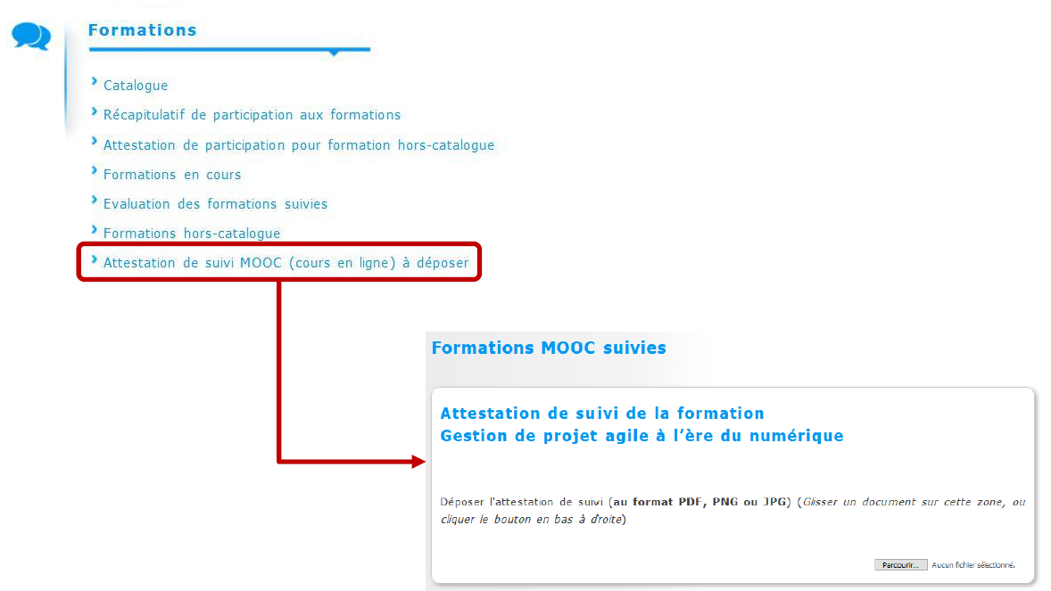
Formation doctorale transversale
VALIDER UN MOOC
Lorsque vous avez suivi un Mooc et obtenu votre attestation de réussite, vous pouvez demander une validation des heures effectuées.
Inscrivez-vous au module dédié au Mooc sur ADUM.
Une fois l’inscription validée, allez sur votre espace personnel ADUM, rubrique « Formations » ligne « Attestation de suivi MOOC (cours en ligne) à déposer ».
Déposez l'attestation de suivi du MOOC au format PDF, PNG ou JPG.

Slide 13

Formation doctorale transversale
Les groupes de co-développement
2 groupes de co-développement mensuels à partir de janvier 2024.
T-CT2-4 / Groupe « bien-vivre sa thèse » : 10 places
5 séances, à partir du 15 janvier 2024
T-CT2-5 / Groupe « doctorat et situation de handicap » : 8 places
4 séances, à partir du 16 janvier 2024
Inscriptions ouvertes sur ADUM
Domaine « Soft-skills et compétences transverses »

Slide 14
pour…
Vivre une expérience professionnelle forte en condition réelle
Diversifier Mon portefeuille de compétences
booster ma capacité à travailler en équipe et en mode projet court terme
Développer mon réseau
2. DES DÉFIS ENTREPRISES
Source : Unsplash

Slide 15



3 PROGRAMMES
a
Les Managériales
Winterschool
Les doctoriales

Slide 16
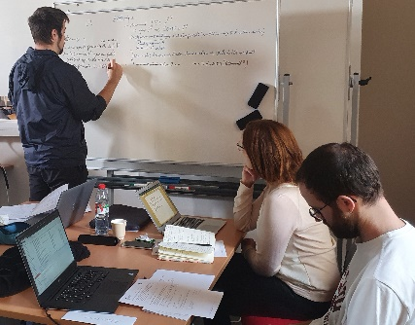
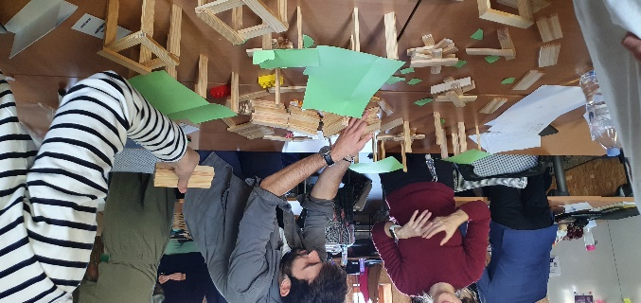
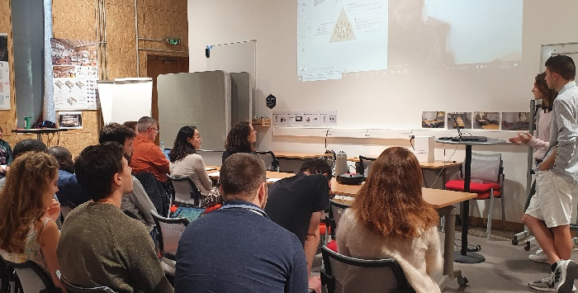
LES MANAGERIALES
7, 8, 9, 14 AM, 21 AM novembre 2023 dans un espace de coworking
  Challenger ses pratiques managériales
Formation par l’action sur le management d’équipe : les postures et les pratiques du managers.
Sur la base de problématiques réelles d’entreprises partenaire, la formation se propose de décrypter les méthodes et les outils du management.
Travail en équipe pluridisciplinaire
25 h de formation transversale

Slide 17
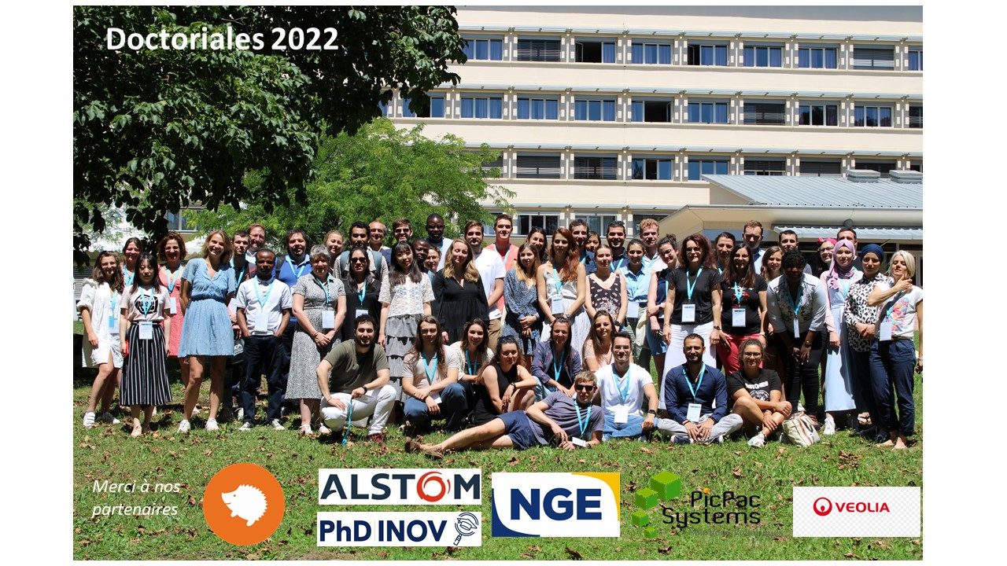
LES DOCTORIALES
Juin/juillet
Vivez une formation-action de trois jours impliquant des équipes de doctorants pluridisciplinaires.
Mettez à profit vos expertises pour apporter un regard neuf et des idées nouvelles sur des problématiques soumises par des organisations.
Impliquez-vous dans des sujets stimulants, d’ordre technologique, stratégique, organisationnel, marketing, etc.
  Business game de problématiques réelles d’innovation soumises par des entreprises.
Favoriser le rapprochement des doctorants et les organisations socio-économiques du territoire.
21 h de formation transversale

Slide 18
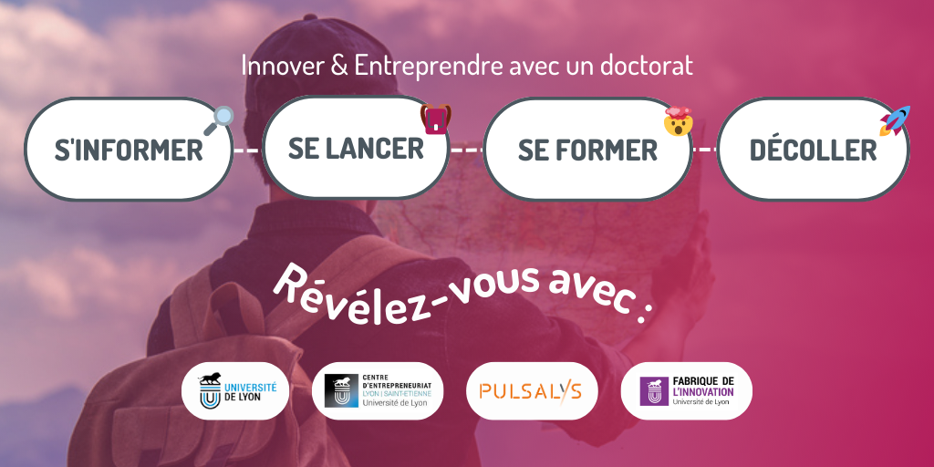
3. ACCOMPAGNEMENT A ENTREPRENDRE
pour…
Découvrir mon envie d’entreprendre
Développer mon projet
Diversifier Mon portefeuille de compétences

Slide 19

Quels dispositifs d’accompagnement ?
#2 (SE)DÉCOUVRIR
#1 S'INFORMER
e-Déjeuners Entrepreneuriat
Des RDV d’information collectifs de 1h, pour présenter les dispositifs.
RDV Individuels
Des RDV individuels pour faire un point sur votre projet.
Ateliers PhD
Des ateliers de 2h pour apprendre à se connaitre, découvrir l’innovation, l’entrepreneuriat et générer des idées de création d’activité
La SUMMER SCHOOL PEPITE
Un séminaire régional de sensibilisation à l'entrepreneuriat organisé dans un gîte en pleine nature
#3 SE LANCER
#5 DECOLLER
#4 SE FORMER
Incubation PULSALYS
Un accompagnement de 6 mois en incubation et un financement de maturation technologique pour développer son projet
Incubation CELSE
Un statut d’étudiant entrepreneur, un diplôme d’établissement et une incubation d’1 an pour développer son projet
PROGRAMME DE FORMATION
Une formation par l'action pour développer sa capacité à entreprendre et innover

Slide 20

Le programme ?
S’INFORMER
SE DÉCOUVRIR
TROUVER
SON PROJET
SE LANCER
SE FORMER
DÉCOLLER
Sept 2023
e-déjeuner lancement officiel
du parcours et de
la communication
Sept 2023
Atelier REX de docteurs entrepreneurs
Sept 2023
Atelier ma thèse peut-elle devenir une startup ?
Oct 2023
Bootcamp
Oct 2023
Pitch des projets bootcamp à Lyon
Nov – décembre 2023
Bloc 1 – proposition de valeur – se confronter au marché – mener une étude.
Bloc 2 – BMC / prototype – focus sur ESS
marketing
Pitch
Tronc commun – Bloc 4 – financement et RH – BP – les incubateurs
Challenge pitch
Programme d’incubation / programme personnalisé pour lancer son projet, sa startup
S2 2023
Interventions en écoles doctorales
Sept 2023
Atelier se connaître pour entreprendre et innover
Sept 2023
Propriété intellectuelle
Sept 2023
Atelier personnalités
Début octobre
Soirée « Révèle-toi »

Slide 21
Comment s’informer ?
#1 le site web
Entreprendre & Innover avec un Doctorat Une page dédiée sur le site de l'Université de Lyon avec des ressources et des portraits de docteurs entrepreneurs
#2 Une prise de RDV facile
Un outil de prise de RDV en ligne pour discuter individuellement avec l'un de nous 3, que vous ayez un projet ou non
https://outlook.office365.com/owa/calendar/UniversitdeLyon@tenantudl.onmicrosoft.com/bookings/

Slide 22
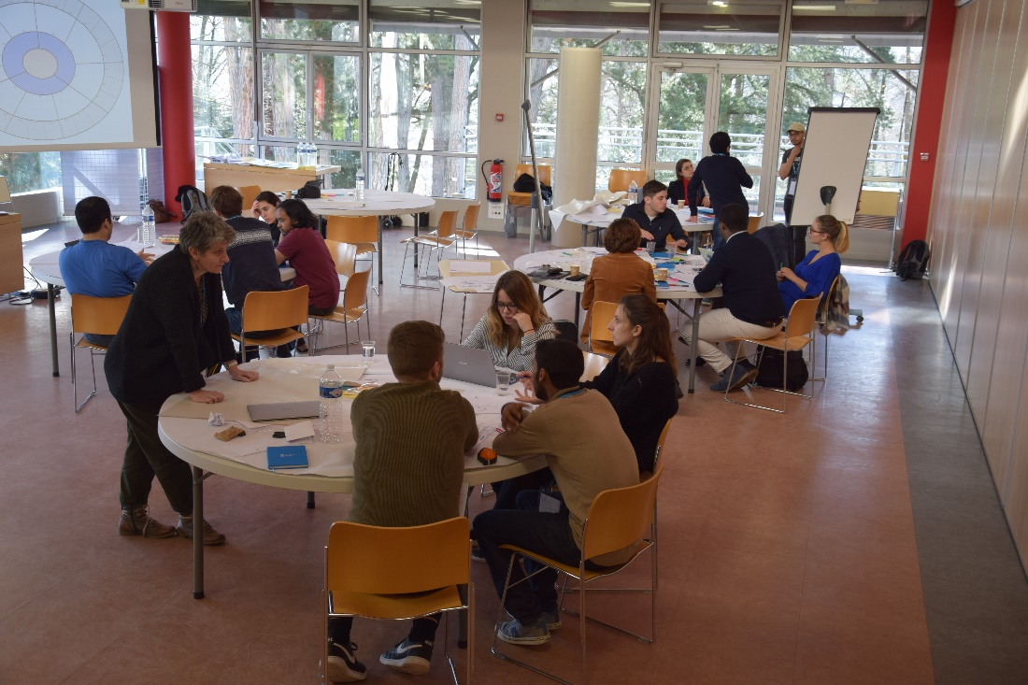
La WINTERSCHOOL
20,21 novembre – 4,5 décembre- 14, 15 décembre
50 h de formation transversale
  Conjuguer les talents et booster des idées innovantes
Se sensibiliser à l'entrepreneuriat et être orienté vers d'autres dispositifs d'accompagnement si cela est concluant.
Profiter d'une formation par l’action visant à se mettre en situation de développement de projet à partir d’une idée innovante.
Travailler en équipe sur un produit ou un service nouveau, un projet d’innovation sociale et environnementale, etc.
Vivre la première phase d'une aventure entrepreneuriale, tester son appétence et ses compétences à innover/créer, (in)valider son envie de se lancer.

Slide 23
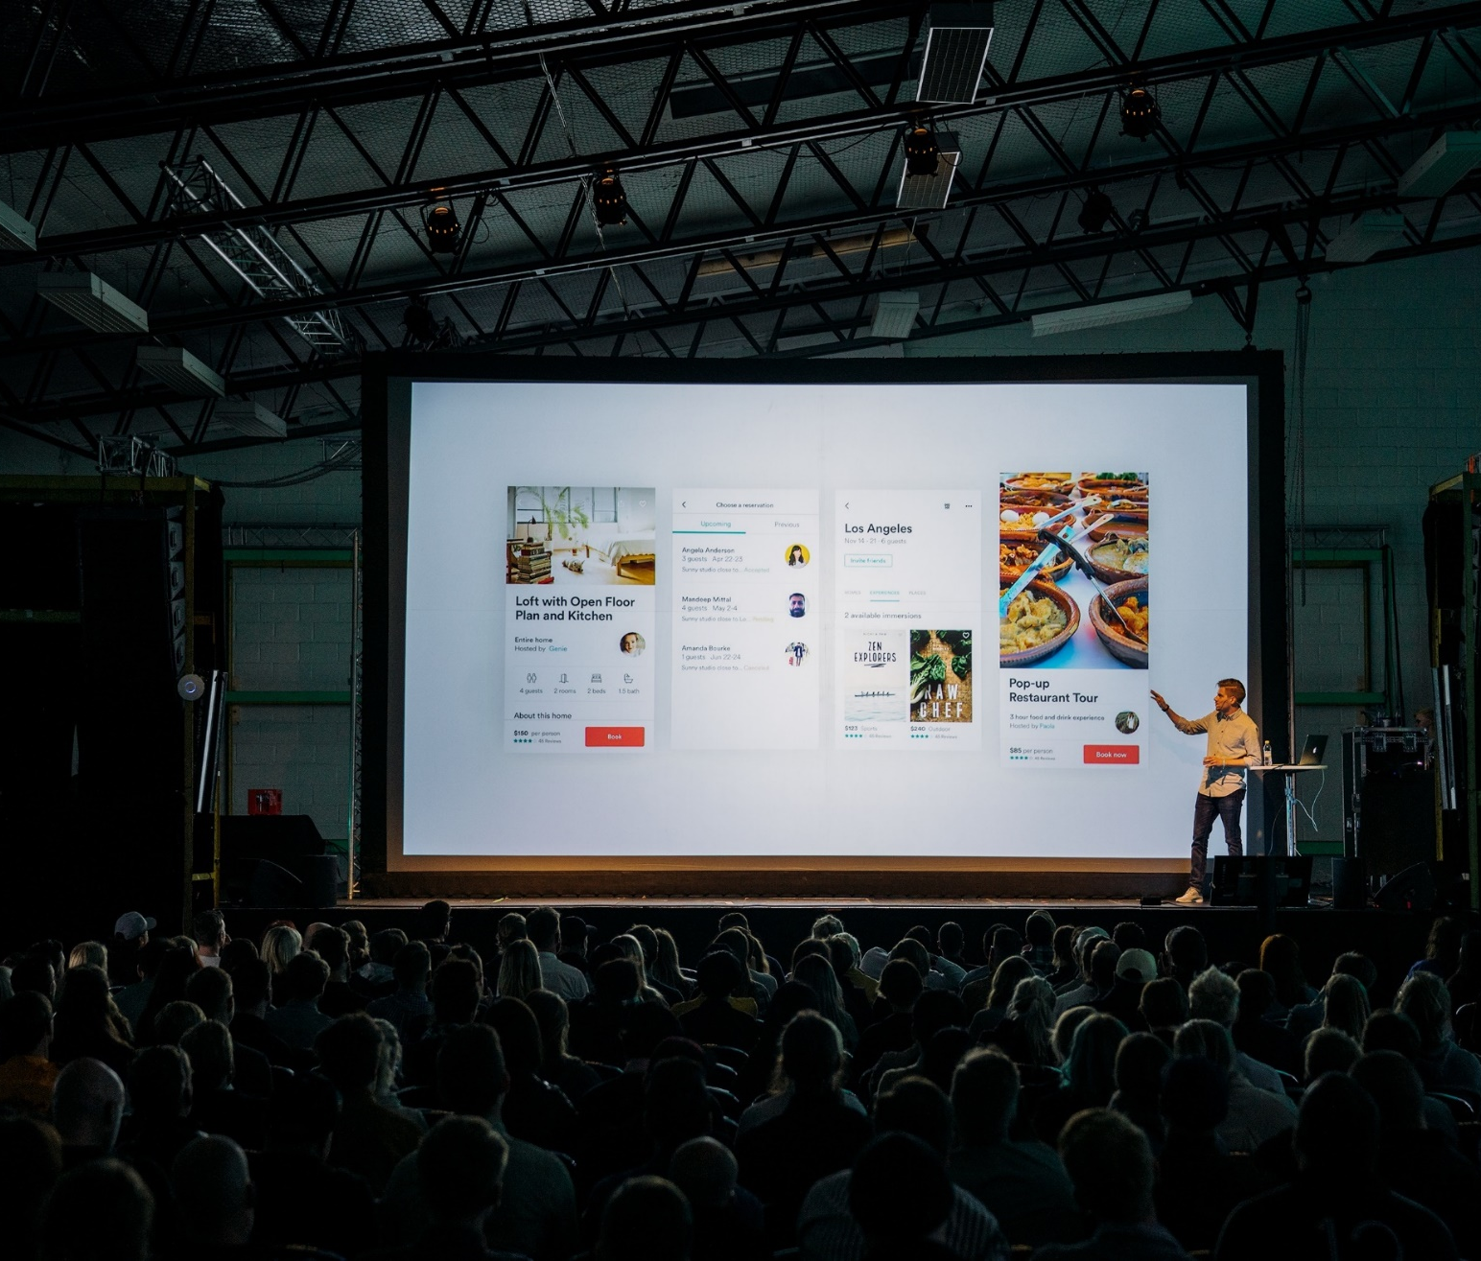
pour….
Enrichir mon portefeuille de compétences
Développer mon Réseau
Augmenter ma visibilité et accéder au marché caché
diversifier mes connaissances et actualiser mon expertise
4. DES TEMPS FORTS
Source : Unsplash
Pôle Carrières des Docteurs (PCD)

Slide 24

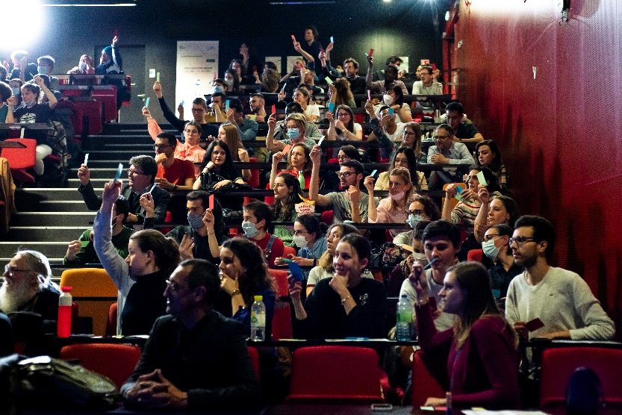
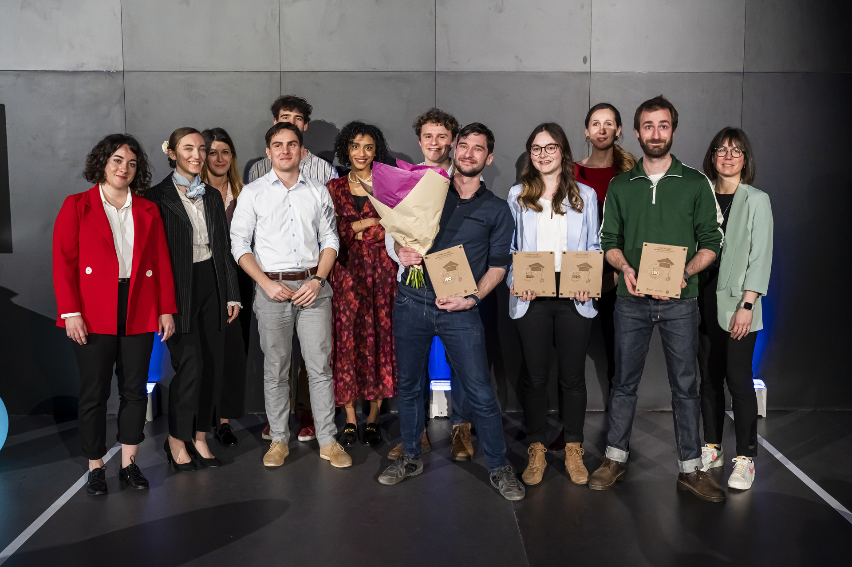
MA THESE EN 180°
Mars 2024
  Pitcher sa thèse.
Valoriser la relève scientifique et révéler la capacité des doctorants à vulgariser des travaux de recherche. En trois minutes, réaliser un exposé clair, concis et néanmoins convaincant sur votre projet de recherche. Le tout avec l’appui d’une seule diapositive.
Préparation par une formation en 3 séquences pour perfectionner les techniques de communication orale avec l'intervention de professionnels
27 ou 28 novembre
11 ou 12 décembre
15 ou 16 janvier 2024
À l’Université de Lyon
12 h de formation transversale
Notes:
Indiquer les livrables pour les doctorants

Slide 25


LES RENDEZ-VOUS de L’EMPLOI
5 décembre 2023
  Forum de recrutement dédié aux docteurs de la région AURA
Mettre en relation les entreprises du territoire Auvergne-Rhône-Alpes, en besoin de recrutement, et les docteurs UdL en recherche de poste.
Gagner du temps par une mise en relation simple et facile sur une plateforme digitale.
Passer des entretiens personnalisés et efficaces.
Bénéficier d’un accompagnement en amont pour qualifier sa candidature. L’accompagnement est opéré par l’APEC, Pôle Emploi et des cabinets des recrutement/formation
Des simulations d’entretien seront organisées
Notes:
Indiquer les livrables pour les doctorants

Slide 26
Digi doc’talks
1 par mois
Un bon moyen pour
Etre inspiré par des témoignages
Avoir des outils pour préparer son avenir
Poser des questions
Rencontrer des doctorants de diverses disciplines
  un moment d’échange avec un docteur en poste hors académique
Podcast disponibles sur le site web www.universite-lyon.fr/recherche/doctorat/carriere-et-emploi
Notes:
Indiquer les livrables pour les doctorants

Slide 27
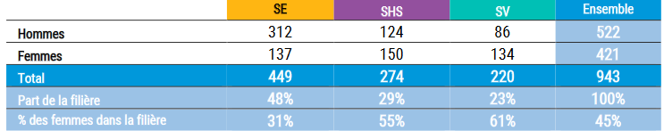
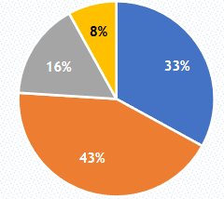
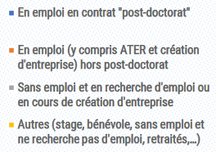
L’enquête IPDoc : Enquête sur l’Insertion Professionnelle des Diplômés du doctorat
Etude nationale « IPDoc » coordonnée par le MESR.
Elle interroge les diplômés du doctorat à N+1, N+3 et N+5.
Pour le site de la ComUE, l’enquête IPDoc est centralisée à l’UdL, au SED.
Objectifs principaux de l’étude :
  Mesurer l’insertion professionnelle
  Evaluer la satisfaction globale vis-à vis du doctorat et des débouchés professionnelles
  Observer l’attractivité globale du doctorat
Répartition des docteurs 2018 par champ et genre
Situation professionnelle des docteurs 2018 au 1er décembre 2019
Notes:
Indiquer les livrables pour les doctorants

Slide 28
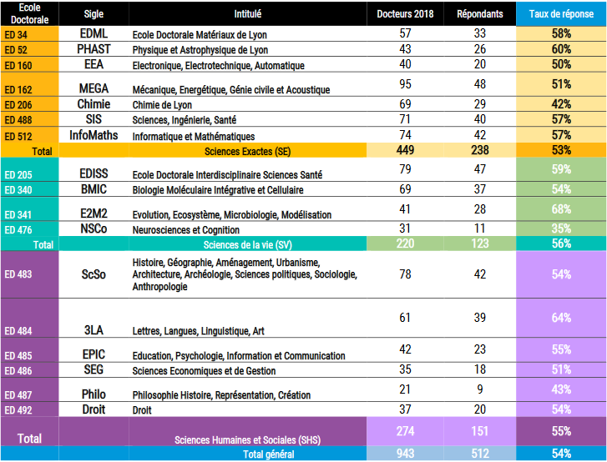
Votre participation à cette étude est très importante. Lorsque vous signez la Charte du Doctorant en D1 vous vous engagez à répondre à l’enquête IPDoc une fois votre doctorat obtenu.
Le rapport de l’étude pour l’UdL propose une analyse globale de l’insertion professionnelle mais aussi par discipline (SE, SHS, SV) et par Ecole Doctorale. C’est une source d’indicateurs aussi bien pour les établissements et les ED que pour les doctorants.
  Pour en savoir plus sur les résultats de l’enquête pour l’UdL
  Pour consulter les données de l’enquête IPDoc au niveau national
  Pour toute question, contactez la gestionnaire de l’enquête à l’UdL : charlotte.beaudoin@universite-lyon.fr
Taux de réponse à l’enquête par ED – docteurs 2018
Notes:
Indiquer les livrables pour les doctorants

Slide 29


Restons en contact !
  sos.adum@universite-lyon.fr : en cas de besoin ou de difficulté avec ADUM
  Christele.izoard@universite-lyon.fr : chargée Défis entreprise
  c.sainte-colombe@universite-lyon.fr : responsable des formations transversales
Flash-info doctorants envoyé en début de chaque mois pour présenter toutes les actualités
Rejoignez le groupe Linkedin
« Carrière des docteurs »
Notes:
Indiquer les livrables pour les doctorants

